Slide 1
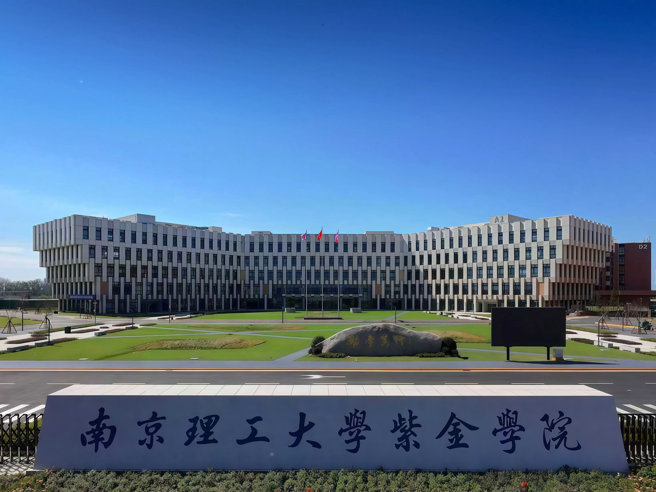


实验一
人脸识别系统
机器学习与推荐系统综合设计 孙文翰
学号：2315308113
姓名：徐颖莎

Slide 2

定场诗
实验流程：
1. 读取 CASIA-FaceV5 数据集
2. PCA 降维
3. DBSCAN 去噪
4. 训练朴素贝叶斯、SVM、随机森林、CNN
5. 对比四种模型效果

Slide 3
简介
人脸识别是计算机视觉领域的核心研究方向之一，在身份验证、安防监控、智能门禁等场景中具有广泛的应用价值。本实验系统性地探索从数据预处理到模型评估的完整人脸识别流程，旨在帮助理解不同机器学习与深度学习方法在小样本人脸分类任务中的表现差异。

Slide 4
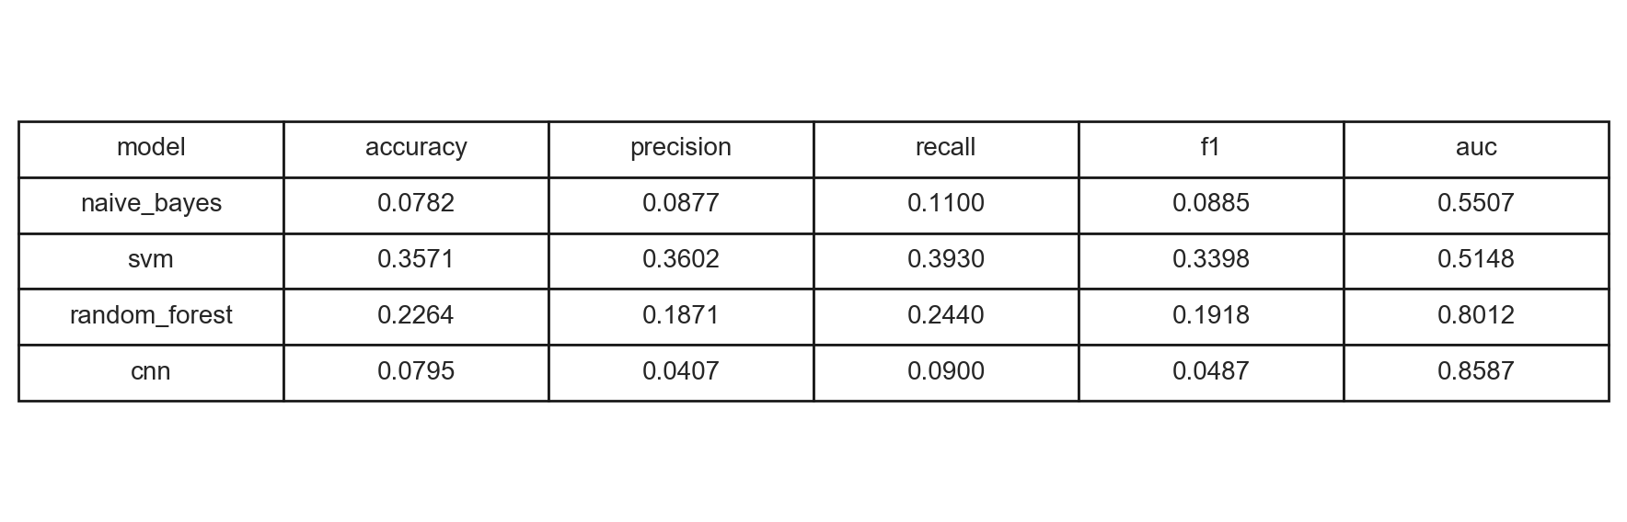

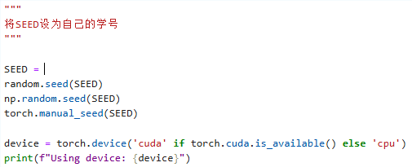
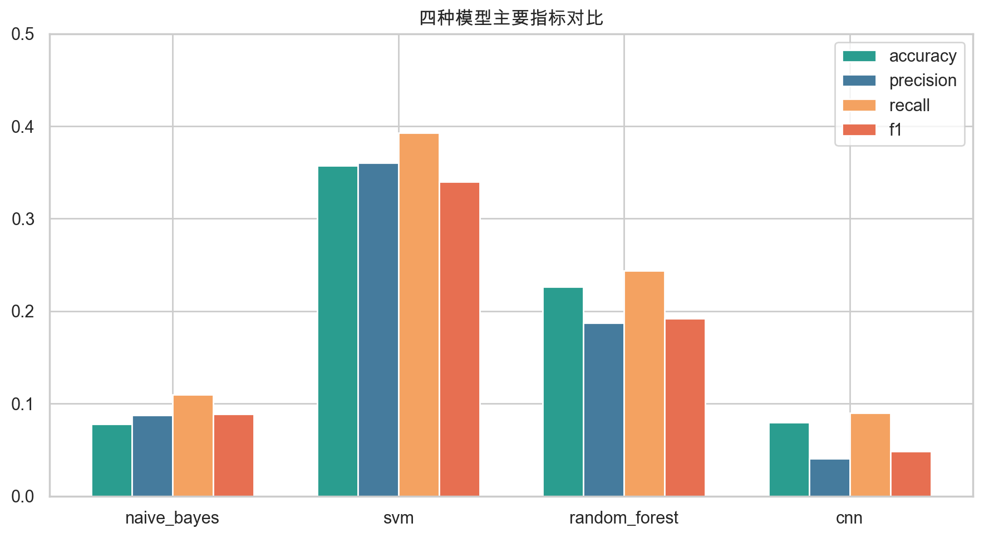
实验报告
实验信息
姓名：徐颖莎
学号：2315308113
数据集：CASIA-FaceV5
最佳模型：SVM

Slide 5
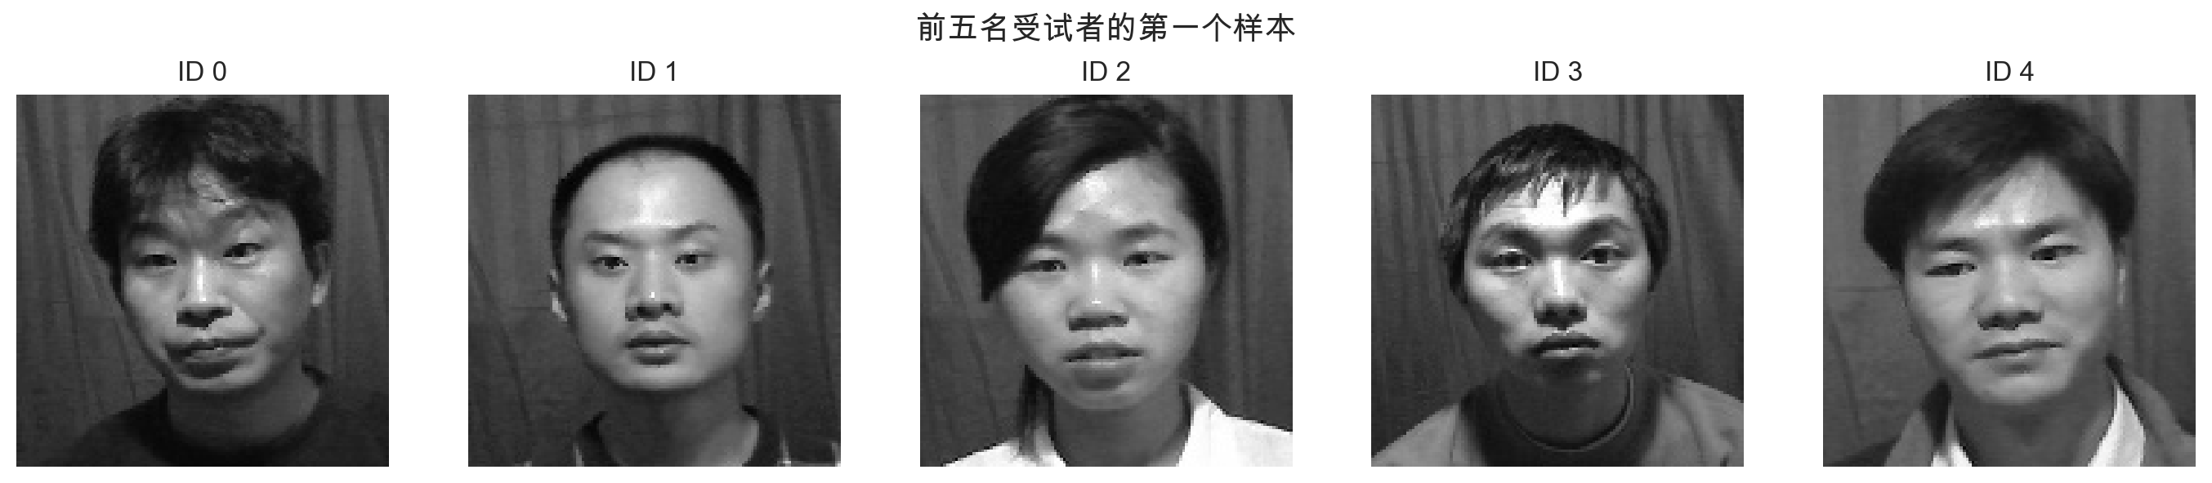
数据集
CASIA-FaceV5数据集
  由中国科学院自动化研究所发布
  500名受试者共2500张人脸图像，每人5张
  所有图像已预处理为128×128像素的灰度图
数据集统计：
- 500 名受试者
- 2500 张灰度图像
- 每人 5 张
- 图像大小 128×128

Slide 6
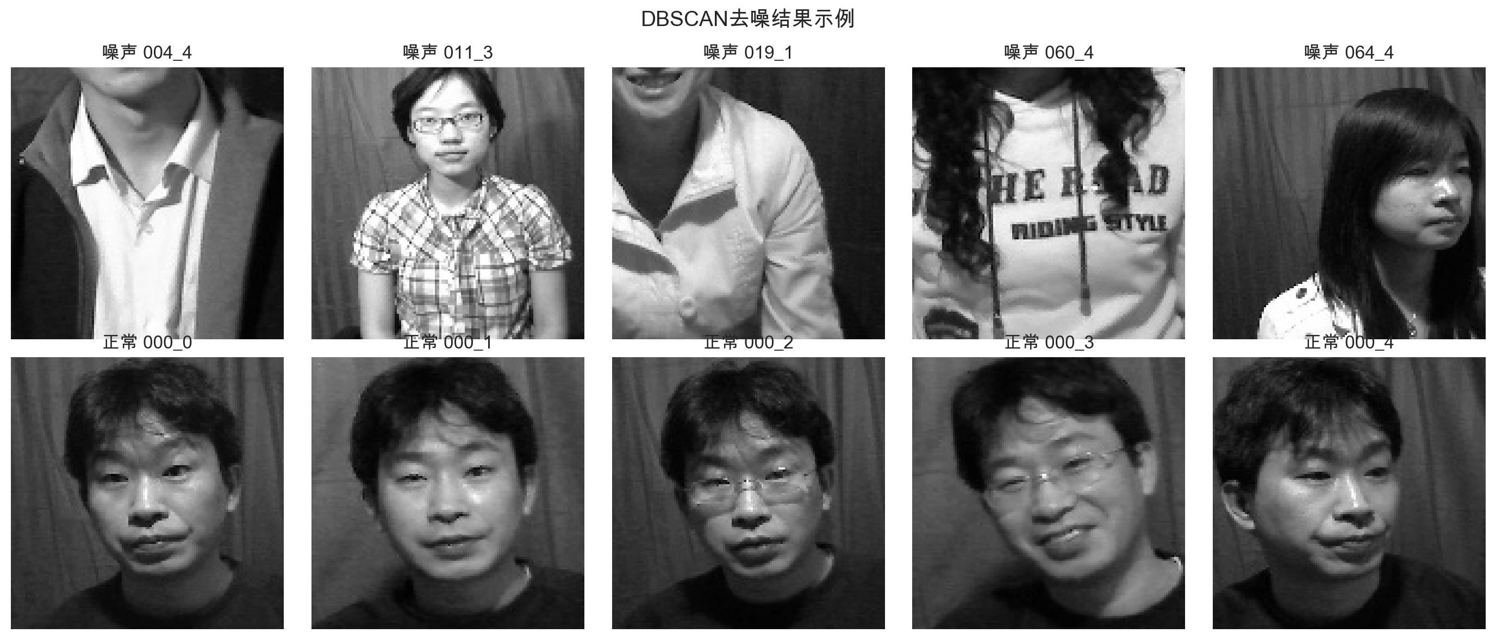

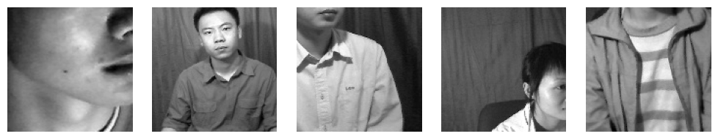
数据集
正常
噪声
DBSCAN 参数：eps=24，min_samples=5；最终识别出 28 个噪声样本。

Slide 7
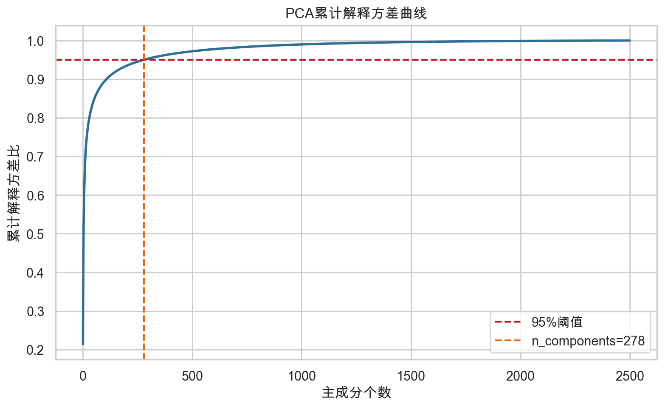
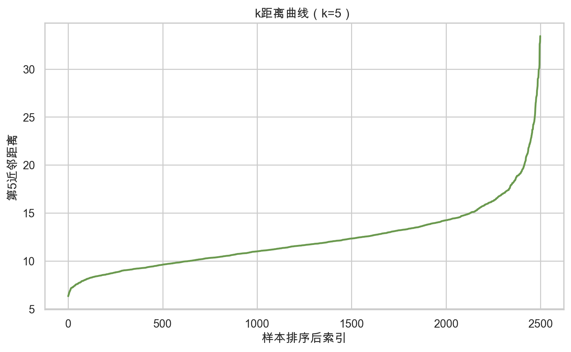
预处理
PCA降维
DBSCAN去噪
归一化
训练集/测试集
PCA 保留 278 维，可解释约 95% 的方差；根据 5 近邻距离曲线选择 DBSCAN 的 eps。

Slide 8
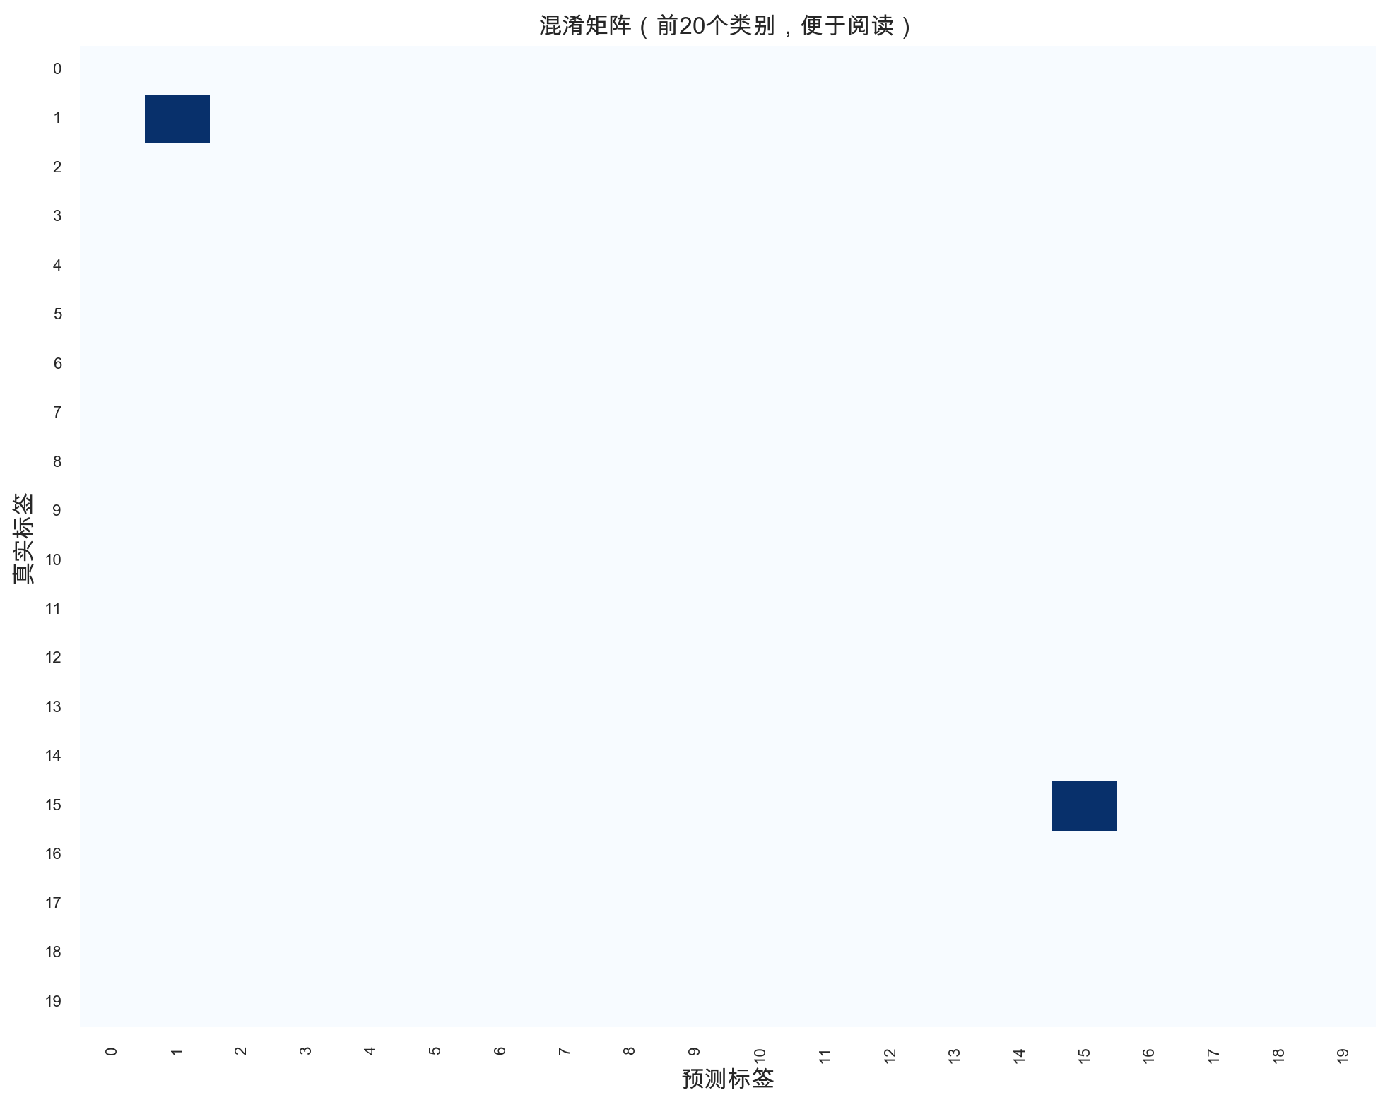
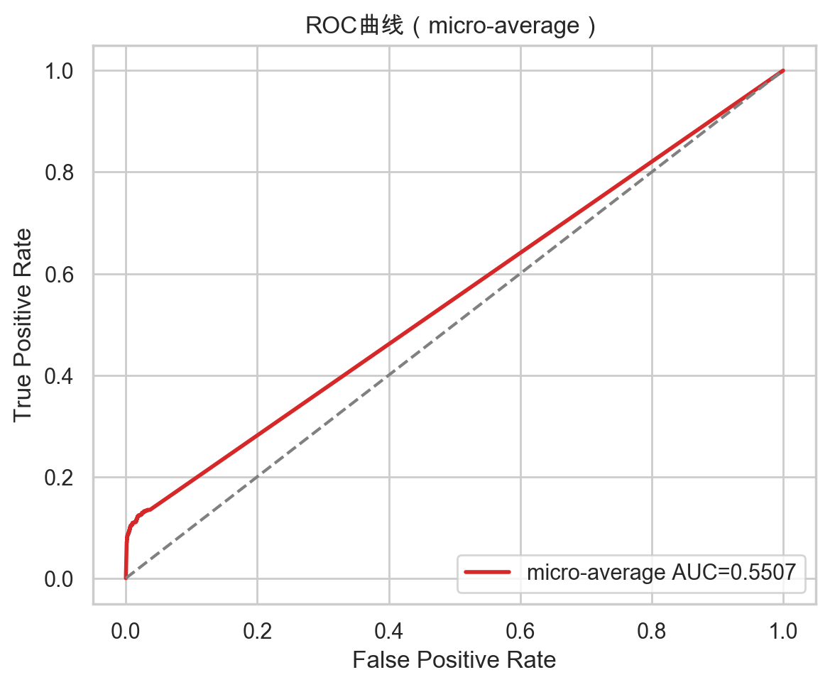
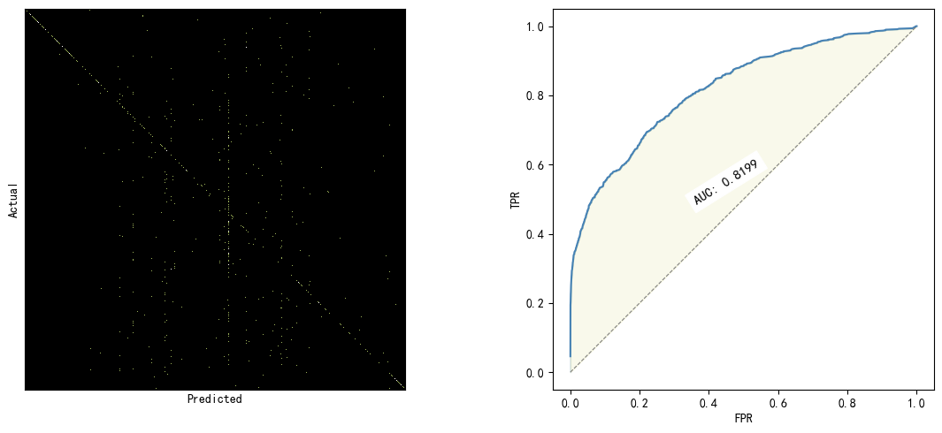
朴素贝叶斯
accuracy=0.0782 precision=0.0877 recall=0.1100 f1=0.0885

Slide 9
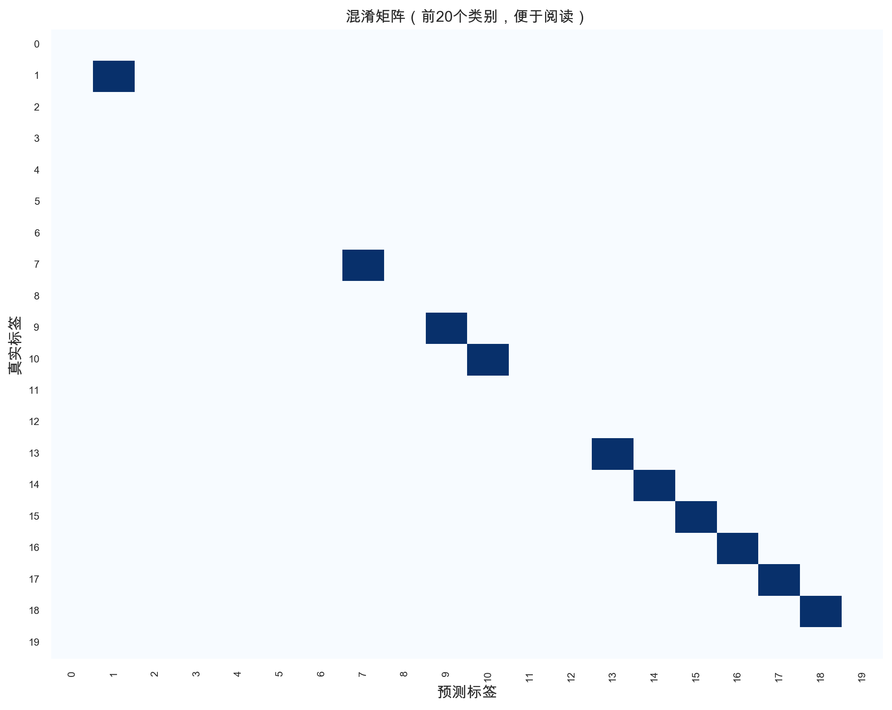
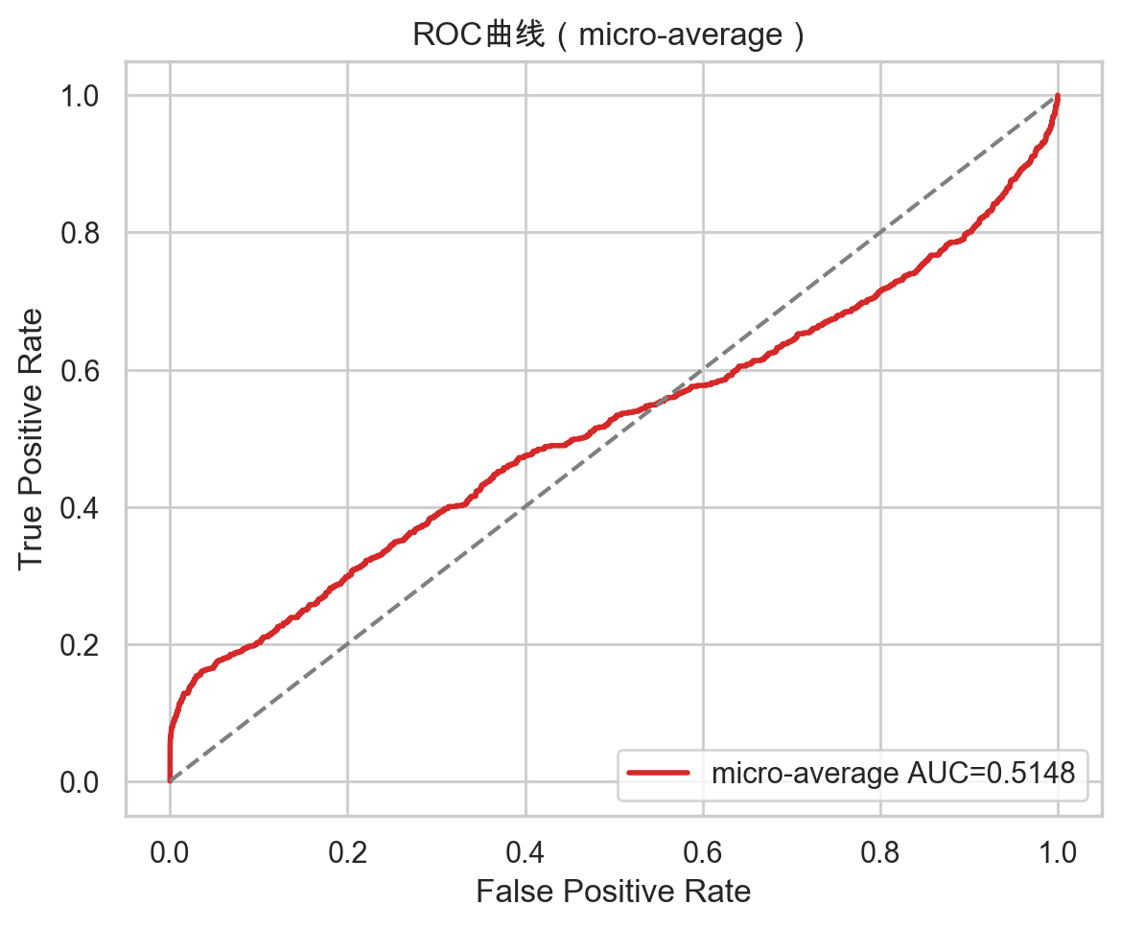
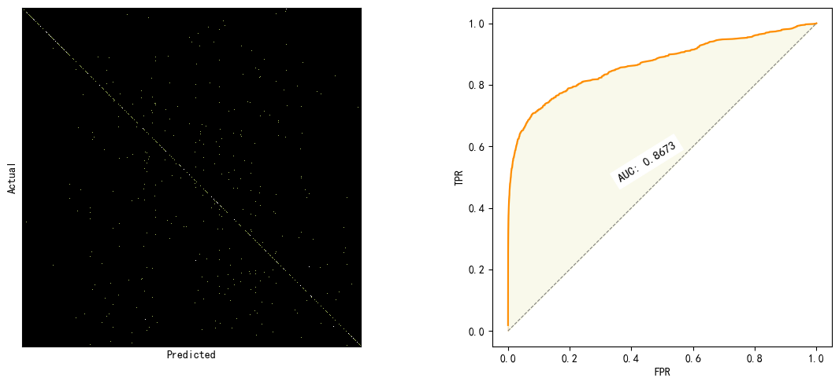
支持向量机
accuracy=0.3571 precision=0.3602 recall=0.3930 f1=0.3398

Slide 10
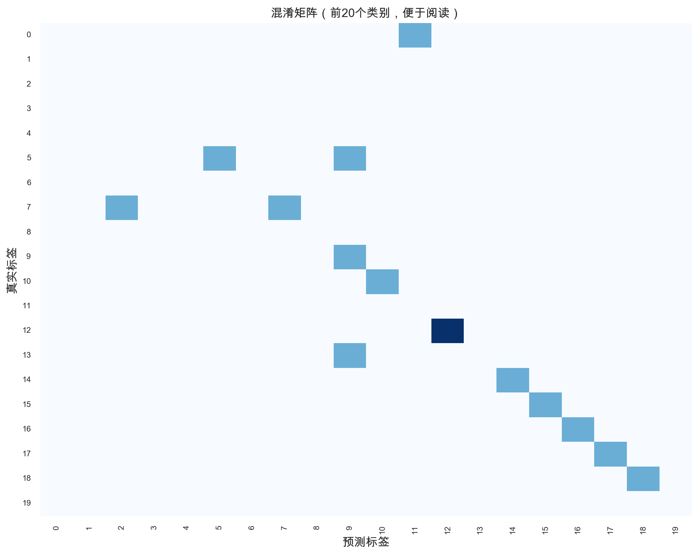
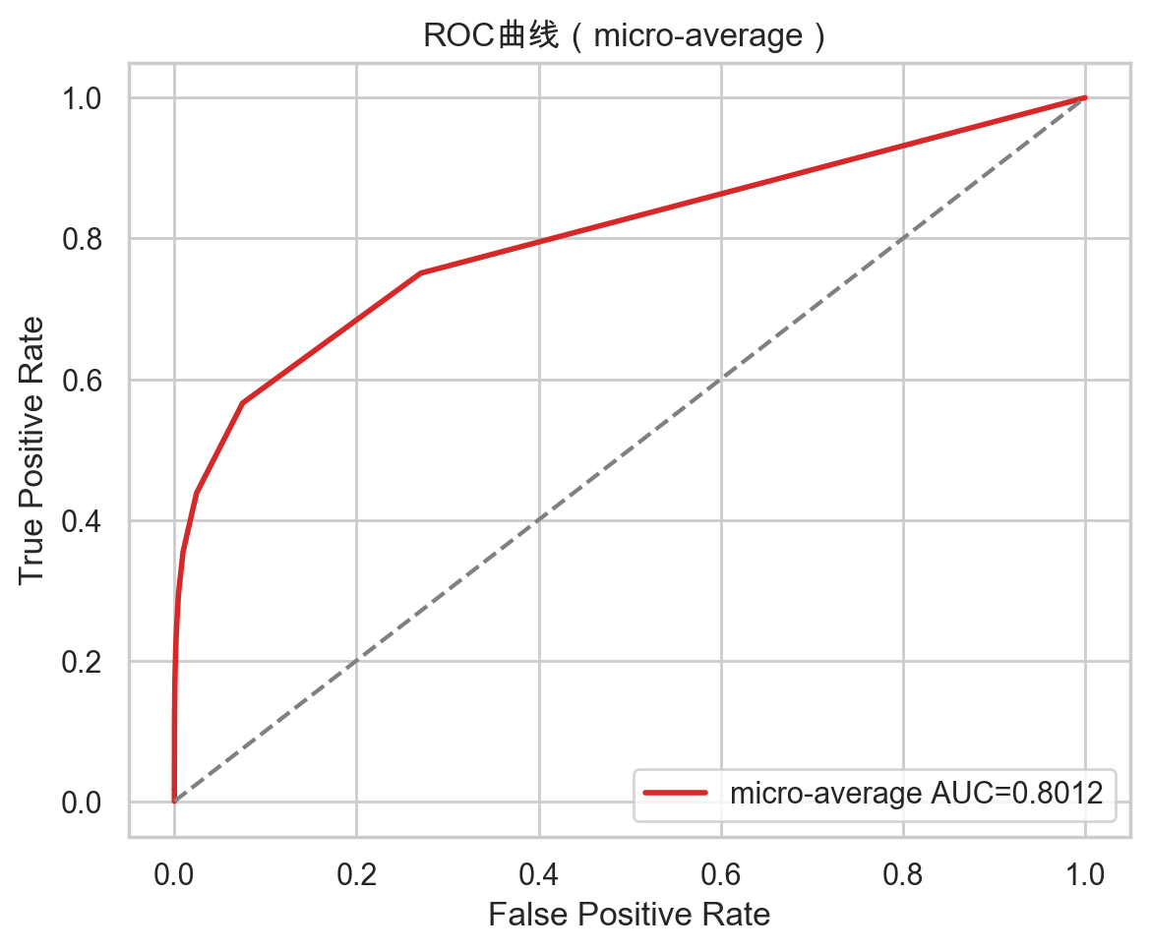
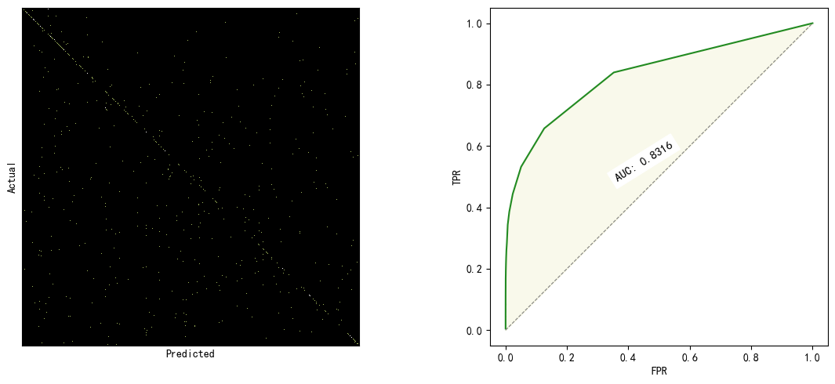
随机森林
accuracy=0.2264 precision=0.1871 recall=0.2440 f1=0.1918

Slide 11
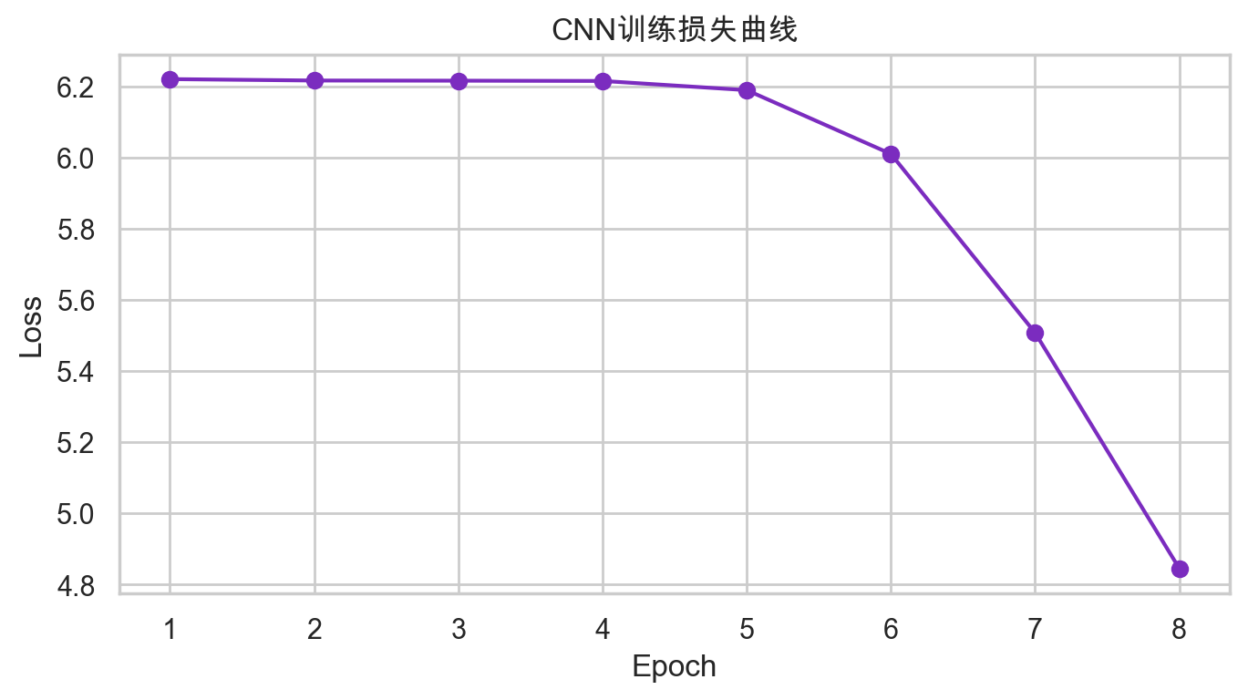
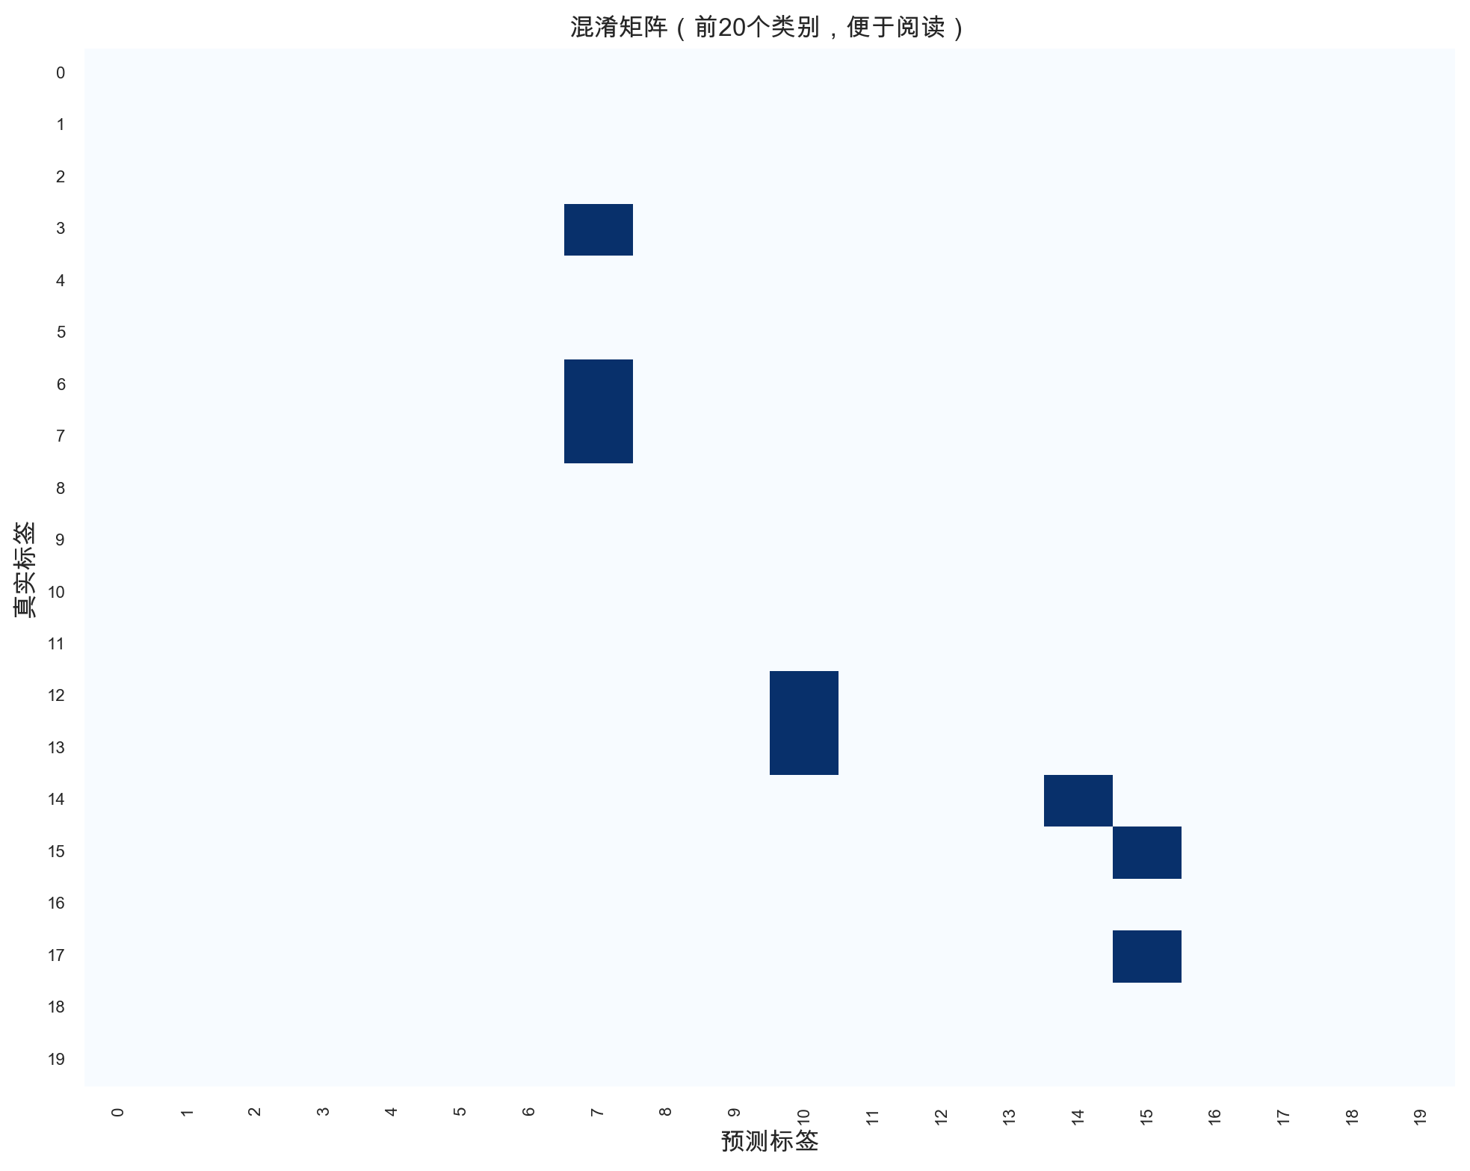
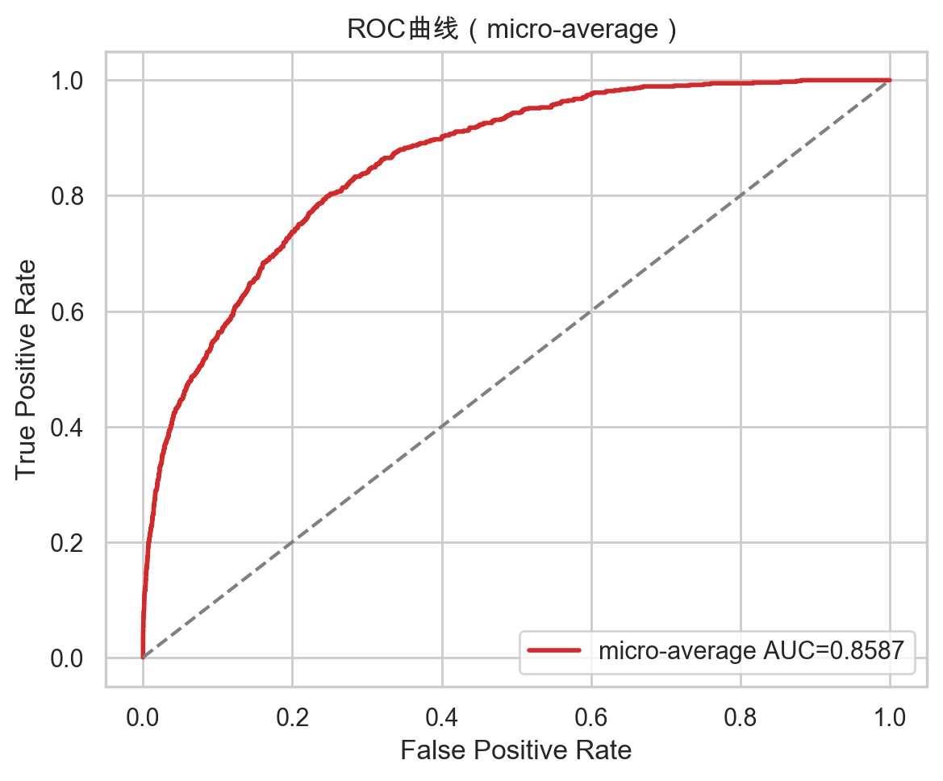
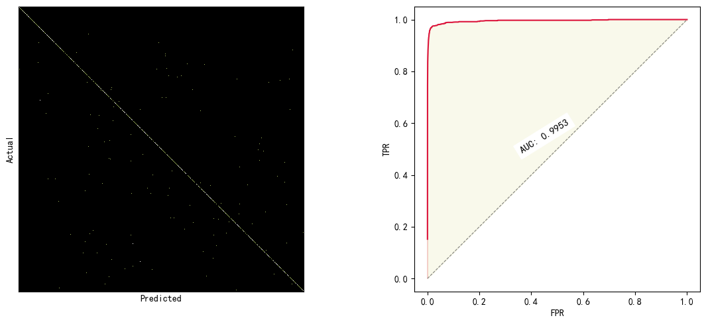
卷积神经网络
accuracy=0.0795 precision=0.0407 recall=0.0900 f1=0.0487

